Slide 1

“Base de Datos II”
UNIVERSIDAD AUTONOMA GABRIEL RENE MORENO
FACULTAD DE CIENCIAS DE LA COMPUTACION
Carrera de Ingeniería Informática
Materia
“Tema 6. Lenguaje SQL”
Docente: Ing. Ubaldo Pérez Ferreira
Santa Cruz de la Sierra – Bolivia

Slide 2
Lenguaje SQL
Caso de estudio, Base de Datos “Store“
La Base de Datos representa el proceso de pedido de material deportivo por partes de los Clientes a una distribuidora, los pedidos son registrados de manera detallada indicando cantidades, forma de envió, fecha de entrega, fecha de pago entre otros.
La informacion que se almacena en la Base de Datos Stores, es la siguiente:
State, se almacenan todos los estados done vive cada cliente.
Customer, almacena los datos referentes a los Clientes,
Manufact, se almacena la industria que fabrica el material deportivo,
Stock, almacena todos los materiales deportivos a ser distribuidos,
Ordes, almacena las cabeceras de las Órdenes de Pedidos solicitadas por los Clientes,
Ítems, almacena el detalle de material deportivo enviado en una Orden de Pedido.

Slide 3
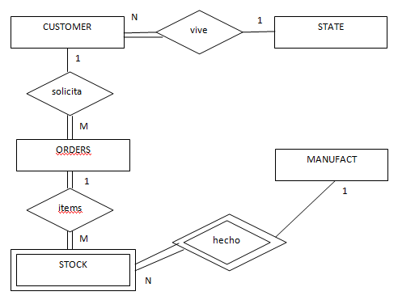
Lenguaje SQL
Diagrama Entidad Relación de la BD Stock

Slide 4
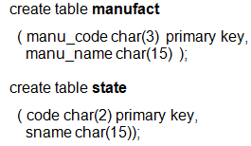
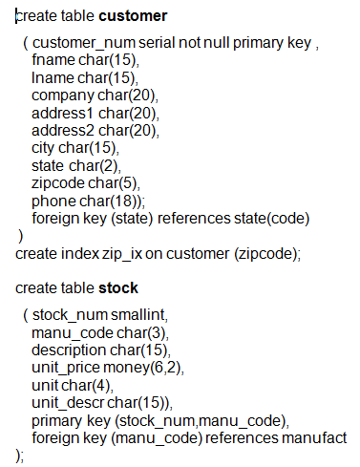
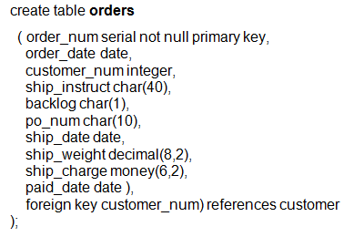
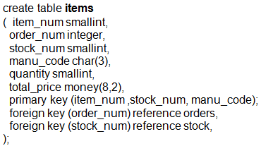
Lenguaje SQL
Diseño Físico de la BD Stock

Slide 5
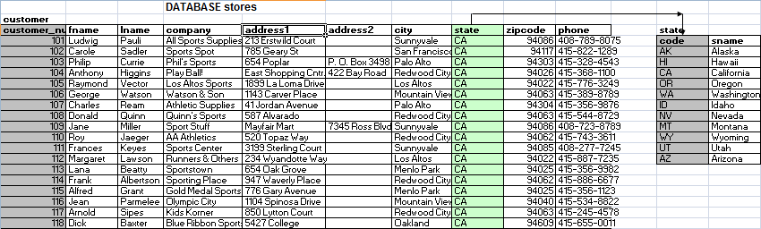
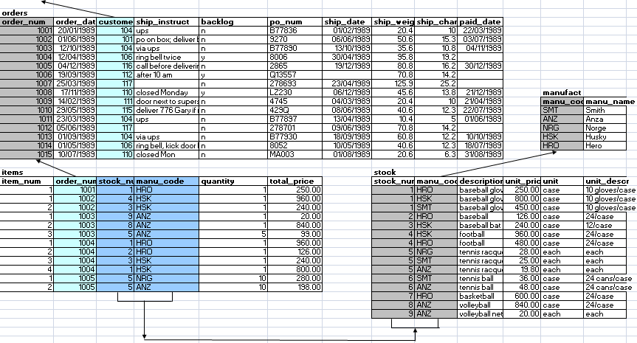
Lenguaje SQL
Instancia de la BD Store

Slide 6
Lenguaje SQL
La explosiva popularidad del SQL es una de las tendencias más importantes en la industria informática hoy día. Durante los últimos años, SQL se ha convertido en el lenguaje de Base de Datos estándar.
Alrededor de un centenar de productos Administradores de Base de Datos soportan ahora SQL, ejecutándose en sistemas informáticos que van desde computadoras personales a grandes computadoras.
Desde sus oscuros comienzos como un proyecto de investigación en IBM, SQL ha saltado a un lugar prominente como tecnología informática importante y como fuerza de mercado poderosa [JaPa91].

Slide 7
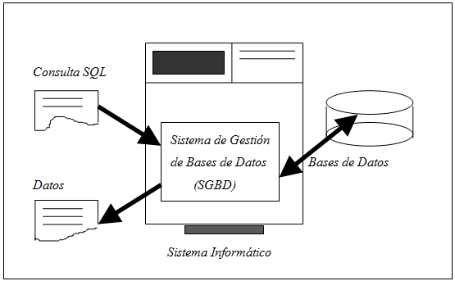
Lenguaje SQL
La siguiente figura muestra cómo funciona SQL.
El proceso de solicitar datos de la Base de Datos y de recibir los resultados se denomina Consulta (Query); de aquí el nombre Structured Query Language.

Slide 8
Lenguaje SQL
SQL se utiliza para controlar todas las funciones que un SGBD da a sus usuarios, incluyendo:
- Definición de datos. SQL permite a un usuario definir la estructura y organización de los datos, almacenados y de las relaciones entre ellos.
- Recuperación de datos. SQL permite a un usuario o a un programa de aplicación recuperar los datos almacenados de la Base de Datos y utilizarlos.
- Manipulación de datos. SQL permite a un usuario o a un programa de aplicación actualizar la Base de Datos añadiendo nuevos datos, suprimiendo datos antiguos y modificando datos previamente almacenados.
- Control de acceso. SQL puede ser utilizado para restringir la capacidad de un usuario para recuperar, añadir y modificar datos, protegiendo así los datos almacenados frente a accesos no autorizados.
- Compartir datos. SQL se utiliza para coordinar la compartición de datos por parte de usuarios concurrentes, asegurando que no interfieren unos con otros.
- Integridad de datos. SQL define restricciones de integridad en la Base de Datos, protegiéndola contra corrupciones debidas a actualizaciones inconsistentes o a fallos del sistema.

Slide 9
Lenguaje SQL
Las Sentencias del lenguaje de definición de datos (LDD) que posee SQL operan en base a tablas. Las Principales sentencias LDD son las siguientes:
  CREATE DATABASE
  DROP DATABASE
  CREATE TABLE
  DROP TABLE
  ALTER TABLE
  CREATE INDEX
  DROP INDEX
  CREATE VIEW
  DROP VIEW
Las sentencias antes mencionadas restringen la atención a los aspectos que son de directo interés para el usuario y no los aspectos que tienen que ver con el nivel interno del sistema (tales detalles son de importancia para el DBA).

Slide 10
Lenguaje SQL
Otro grupo de Sentencias son las orientadas a la manipulación de datos tales como:
  INSERT, permite la inserción de datos a una tabla
  DELETE, permite eliminar tuplas de una tabla
  UPDATE , permite actualizar atributos de una tabla

Slide 11
Lenguaje SQL
El SQL es mucho más que una herramienta de consulta, aunque ese fue su propósito original, pero recuperar datos sigue siendo una de sus funciones más importantes.
Al contrario del Algebra Relacional el SQL, es un lenguaje NO PROCEDIMENTAL, debido a que solo interesa que datos va a recuperar y no la forma en que realizará las operaciones para obtener el resultado. La estructura Básica de una expresión en SQL esta compuesta de tres cláusulas:
La cláusula SELECT, lista los datos a recuperar, estos pueden ser atributos o atributos a calcular.
La cláusula FROM, lista las tablas que contienen los datos a recuperar por la consulta. Esta corresponde al producto cartesiano del Algebra Relacional
La cláusula WHERE, indica que incluya solo ciertas tuplas de datos en los resultados. Se utiliza una condición de búsqueda para especificar las tuplas deseadas

Slide 12
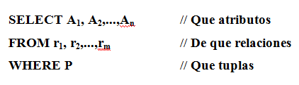
Lenguaje SQL
Una consulta típica en SQL tiene la forma:
Cada A_{i} representa un atributo y cada r_{i} una relación y P es un predicado. El resultado de una consulta en SQL es, por supuesto, una nueva relación

Slide 13
Lenguaje SQL
El SQL no elimina automáticamente las tuplas duplicadas en el resultado de sus consultas por las siguientes razones:
  Eliminar duplicado significa un costo adicional alto.
  El usuario desea ver las tuplas duplicadas en el resultado de sus consultas.
  Cuando una función agregada es aplicada a sobre tuplas, en muchos casos no se desea eliminar los duplicados.
Si se desea eliminar las tuplas duplicadas del resultado de una consulta en SQL, se debe utilizar la palabra DISTINC, la misma que permite mostrar las tuplas cuyos valores sean distintos.

Slide 14
Lenguaje SQL
Descripción de las Operaciones del SQL.
En SQL el usuario puede ejecutar las expresiones de manera interactiva con la Base de datos o simplemente se la puede ejecutar una expresión mediante lenguajes.
Selección y Proyección
En la terminología Relacional, la selección es definida cono un subconjunto de tuplas de una simple tabla que satisfacen una condición particular. La selección es implementada utilizando la instrucción SELECT conjuntamente con la cláusula WHERE.
Sintaxis:
SELECT *
FROM r
WHERE P
Donde el P es un predicado que tiene la forma:
A ϕ B ó A ϕ c
Siendo A,B atributos de r, c una constante y ϕ puede tomar los operadores =,<,>,≤,≠,≥.

Slide 15

Lenguaje SQL
El SQL utiliza los conectivos lógicos AND, OR si existe más de un predicado en la cláusula WHERE.
Ejemplo:
Q1. Seleccionar el estado con el código “AK”.
SELECT *
FROM state
WHERE code = “AK”
El resultado mostrado, da como resultado solamente un subconjunto de sus tuplas que cumplen con la condición dada en la cláusula WHERE.

Slide 16
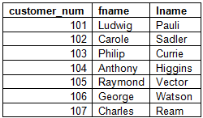
Lenguaje SQL
La proyección es definida cono un subconjunto de atributos de una simple tabla. La proyección es implementada utilizando simplemente la instrucción SELECT, seguido de la cláusula WHERE.
Sintaxis:
SELECT A1,A2,..,An
FROM r
Siendo A1, A2, An atributos de r
Ejemplo:
Q2: Mostrar el código y el nombre de todos los clientes
SELECT customer_num, fname, lname
FROM customer
El resultado muestra solamente un subconjunto de los atributos de la tabla customer, los mismos que son especificados en la cláusula SELECT, es decir los atributos customer_num, fname y lname

Slide 17

Lenguaje SQL
Las operaciones de selección y proyección son utilizadas en una sola consulta, teniendo entonces como resultado una nueva relación con un subconjunto de tuplas y un subconjunto de atributos.
Ejemplo:
Q3: Seleccionar el código, descripción y precio de los productos con el código 1.
SELECT stock_num, manu_code, description, unit_price
FROM stock
WHERE stock_num = 1
El resultado de aplicar las operaciones de proyección y selección a la tabla stock es mostrado como:

Slide 18
Lenguaje SQL
Producto cartesiano o Reunión
El producto cartesiano o reunion, recupera los atributos pertenecientes a las relaciones r y s previa operación de producto cartesiano entre r y s, seleccionado las tuplas que satisfacen las condiciones del predicado.
Sintaxis:
SELECT A1, A2,... , A n
FROM r, s
WHERE P

Slide 19
Lenguaje SQL
Reunión Natural (JOIN)
Una reunión natural ocurre cuando dos o más tablas están conectadas por una o mas columnas en común, dando como resultado una nueva relación.
Sintaxis:
SELECT A₁, A₂,..A_{n}, B₁,B₂,..,B_{n}
FROM r , s
WHERE P
Donde A₁, A₂, A_{n} ∈ r y B₁, B₂, B_{n} ∈ s,
P puede ser A₁=B₁ and A₂=B₂ and A_{n}=B_{n}, generalmente los atributos pueden ser llaves primarias o foráneas tanto de r como s.

Slide 20

Lenguaje SQL
Ejemplo:
Q4: Seleccione código, descripción y cantidad de todos los productos enviados en la orden numero 1001.
SELECT items.stock_num, items.manu_code,
description, quantity
FROM items, stock
WHERE items.stock_num=stock.stock_num
AND items.manu_code=stock.manu_code
AND order_num=1001
El resultado de la consulta utilizando la operación reunión natural entre la tabla ítems y stock, las mismas que tienen en común a los atributos stock_num y manu_code. En este ejemplo se da el caso en el cual el atributo tiene el mismo nombre en ambas tablas se coloca por delante del nombre del atributo, el nombre de la tabla

Slide 21
Lenguaje SQL
Unión, Intersección y Diferencia
El SQL incluye en algunos casos las operaciones de UNION (unión), INTERSECT (intersección y MINUS (diferencia), las dos ultimas en algunos sistemas no esta implementada, pero se las puede construir a partir de las otras.
Las operaciones UNION, INTERCET y MINUS, da como resultado un conjunto de tuplas, sin tomar en cuenta las tuplas duplicadas. Para estas operaciones se debe estar seguro que las dos relaciones para las cuales se aplican una de estas operaciones tengan los mismos atributos y que los atributos aparezcan en el mismo orden en las relaciones.
Sintaxis:
SELECT A1 FROM r
WHERE p1
UNION → {INTERSECT ó MINUS}
SELECT A1 FROM s
WHERE p2

Slide 22
Lenguaje SQL
Ordenamiento de los Resultados de una Consulta.
Por ser un conjunto de tuplas el resultado de una consulta y que formalmente un conjunto no tiene orden, debido a esto es que las tuplas del resultado no están ordenados. Se puede pedir al SQL que ordene el resultado de una consulta incluyendo la cláusula ORDER BY, seguida de una lista de columnas que estén especificadas en la cláusula SELECT.
Ejemplo:
Q5: Seleccionar las ordenes enviadas ordenadas por fecha de solicitud de pedido.
SELECT *
FROM orders
ORDER BY order_date

Slide 23
Lenguaje SQL
Comparación con Conjuntos Explícitos y Valores Nulos.
En algunos casos es necesario comparar con un conjunto de valores definido, por ejemplo, si se desea realizar una consulta de todos clientes que viven en las ciudades de Alaska, California y Arizona, se utiliza el operador IN (Valor₁,Valor₂,..Valor_{n}).
Ejemplo:
Q6: Mostrar todos los clientes de AK, CA y AZ
SELECT customer_num, fname, lname
FROM customer
WHERE state IN (“AK”,”CA”,”AZ”)
Para verificar la ausencia de valor en la Base de Datos se realiza utilizando la instrucción IS NULL:
Ejemplo:
Q7: Seleccionar los clientes que no tienen la segunda dirección.
SELECT *
FROM customer
WHERE address2 IS NULL

Slide 24
Lenguaje SQL
Subconsultas en SQL.
Permiten utilizar los resultados de una consulta como parte de otra. La subconsulta esta siempre encerrada entre paréntesis, por otra parte tiene el formato familiar de una sentencia SELECT, con una cláusula FROM, y la cláusula opcional WHERE. Sin embargo, hay unas cuantas diferencias entre una subconsulta y una instrucción SELECT real:
- Una subconsulta debe producir una única columna de datos como resultado.
- La cláusula ORDER BY no puede ser utilizada.
- Una subconsulta no puede ser la unión de varias sentencias SELECT diferente.
- Los nombres de las columnas de la subconsulta pueden referirse a columnas de tablas en la consulta principal.

Slide 25
Lenguaje SQL
Las sub-consultas son utilizadas generalmente en la cláusula WHERE y esta funciona como parte del proceso de selección de filas.
Sintaxis:
SELECT lista_de_columnas
FROM lista_de_tablas
WHERE predicado (SELECT lista_de_columna
FROM lista_de_tablas
WHERE predicado (otra subcondulta
Referencias Externas
Dentro del cuerpo de una subconsulta, con frecuencia es necesario referirse al valor de una columna en la fila actual de la consulta principal.
Una referencia externa es un nombre de columna que no se refiere a ninguna de las tablas que forman parte de la cláusula FROM de la subconsulta. En vez de ello el nombre de la columna se refiere a una columna de una tabla especificada en la cláusula FROM de la consulta principal.

Slide 26
Lenguaje SQL
Comparación con Subconsultas.
La comparación con el resultado de una subconsulta es una forma modificada de la comparación con conjuntos explícitos. Compara el valor de una expresión con el valor producido por una subconsulta, y devuelve un resultado lógico de VERDAD si la comparación es cierta. Esto se realiza para comparar un valor de la fila que esta siendo examinada con un valor único producido por una subconsulta.
En este caso el usuario debe estar seguro que la subconsulta le devolverá un solo valor.
Ejemplo:
Q8: Listar los clientes existentes en la estado de California.
SELECT *
FROM customer
WHERE state = (SELECT code FROM state
WHERE code =“CA”)

Slide 27
Lenguaje SQL
Pertenencia a un Conjunto.
Para realizar este trabajo se utiliza el conector IN, el mismo que prueba si una tupla es miembro de un conjunto, donde el conjunto es una colección de valores producido por una subconsulta.
El operador de pertenencia IN compara un valor v con un conjunto de valores V y evalúa si el valor v es un miembro de V.
En general, se pueden tener varios niveles de consultas anidadas o subconsultas. La negación de no-pertenencia se la realiza utilizando la palabra NOT IN.
Ejemplo:
Q5: Consulta de todos los clientes con ordenes de pedido con peso mayor a 10.
SELECT *
FROM customer
WHERE customer_num IN (SELECT customer_num
FROM orders
WHERE slip_weight>10)

Slide 28
Lenguaje SQL
Prueba de la Existencia de Tuplas en una Subconsulta.
La función EXISTS verifica si el resultado de una subconsulta esta vacía (no contiene tuplas) o tiene algunas tuplas. La no existencia de tuplas en una subconsulta puede probarse usando la construcción NOT EXISTS.
Ejemplo:
Q7: Esta consulta es una equivalencia de la consulta Q5.
SELECT *
FROM customer
WHERE EXISTS (SELECT * FROM orders
WHERE customer.customer_num=orders.customer_num
AND ship_weight>10)

Slide 29
Lenguaje SQL
Funciones Agregadas en SQL.
Muchas de las peticiones de información no requieren el nivel de detalle proporcionado por las consultas descritas anteriormente.
SQL ofrece funciones que se aplican a las columnas de resultado de una consulta. Estas funciones de columnas ofrecen diferentes tipos de datos sumarios. Las funciones básicas son las siguientes:
 SUM() calcula el total de una columna
 AVG() calcula el valor promedio de una columna
 MIN() encuentra el valor mas pequeño de una columna
 MAX() encuentra el valor mayor de una columna
 COUNT() cuenta el numero de valores de una columna
 COUNT(*) cuenta las filas de resultados de la consulta.

Slide 30
Lenguaje SQL
Ejemplo:
Q8: Obtener la ultima fecha de pedido realizado por el cliente numero 102.
SELECT MAX(order_date)
FROM orders
WHERE customer_num=102
Q9: Calcular la cantidad de productos pedidos en la orden numero 1003.
SELECT SUM(quantity)
FROM items
WHERE order_num=1003

Slide 31
Lenguaje SQL
Consultas Agrupadas.
Las consultas sumarias descritas anteriormente son como los totales al final de un informe. Concentran todos los datos detallados del informe en una única fila sumaria de datos. Al igual que los totales finales son útiles en los informes, es conveniente en algunos casos sumarizar los resultados de la consulta a un nivel de subtotal. La cláusula GROUP BY proporciona esta capacidad.
Una consulta que incluya la cláusula GROUP BY se denomina consulta agrupada, debido a que agrupa los datos de las tablas fuentes y produce una única fila sumaria por cada grupo de filas. Las columnas que se indican en la cláusula GROUP BY se las denominan columnas de agrupación de la consulta, ya que ellas determinan como se dividen las filas en grupo.

Slide 32
Lenguaje SQL
Ejemplos:
Q10: Listar la cantidad de productos pedido por cada orden.
SELECT order_num, sum(quantity)
FROM items
GROUP BY order_num
Q11: Listar la cantidad de ordenes por día.
SELECT order_date, count(*)
FROM orders
GROUP BY order_date

Slide 33
Lenguaje SQL
Condiciones de Búsqueda de Grupos.
De la misma manera que la cláusula WHERE puede ser utilizada para seleccionar y rechazar filas individuales que participan en una consulta, la cláusula HAVING puede ser utilizada para seleccionar y rechazar grupos de filas. Existe una analogía entre el formato de la cláusula HAVING y la cláusula WHERE. La cláusula HAVING especifica por tanto una condición de búsqueda para grupos.
Ejemplo:
Q12: Listar los clientes que realizaron mas de dos ordenes.
SELECT customer_num, count (*)
FROM orders
GROUP BY customer
HAVING count(*)>2

